Slide 1
SISTEMA SENTINELA
Autores:
Juan Piero Vincha Loza
Duilio Omar Flores Quispe

Slide 2
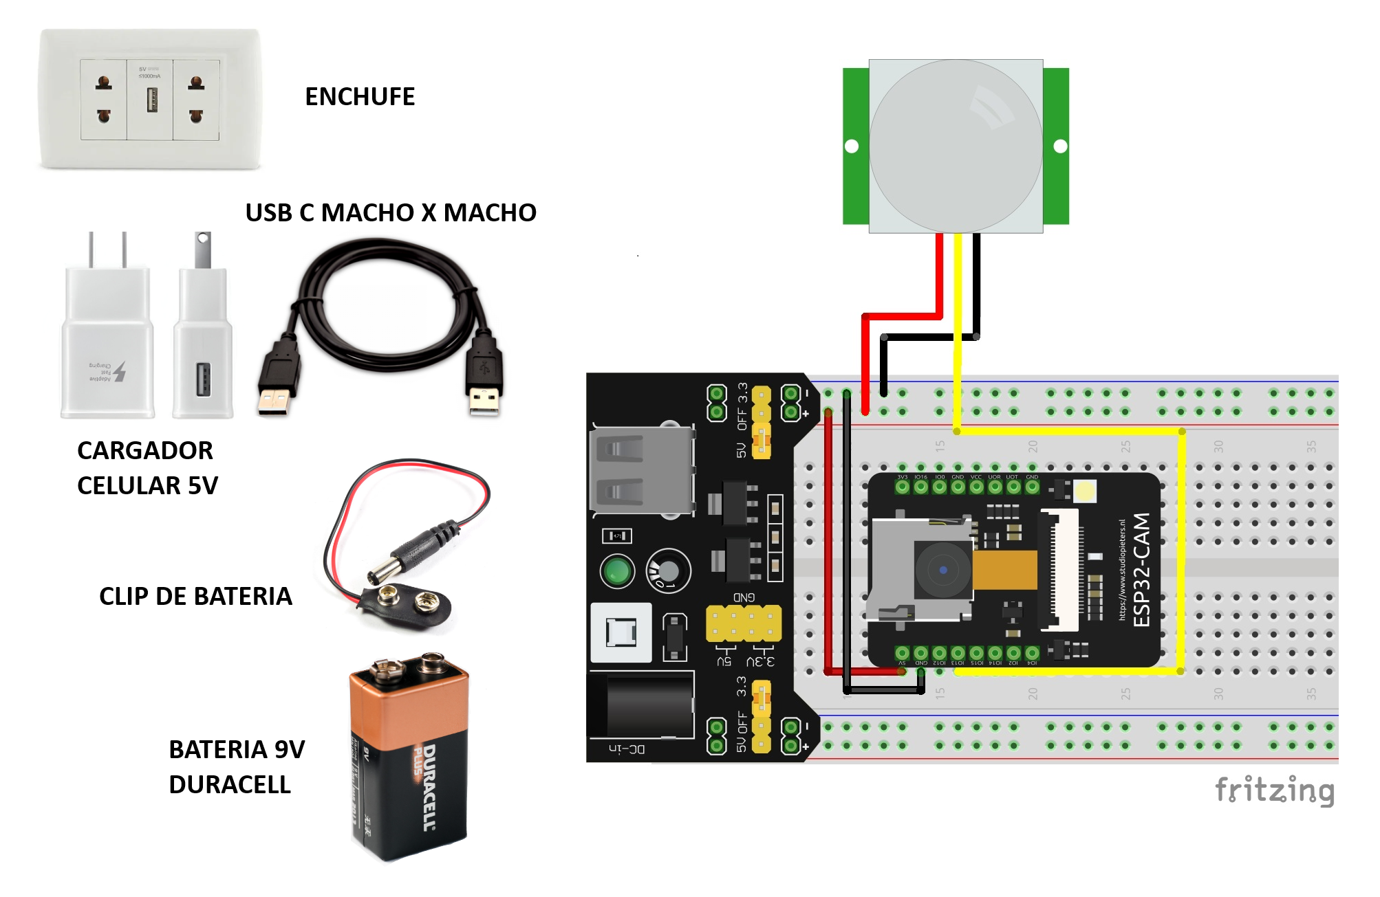

Slide 3
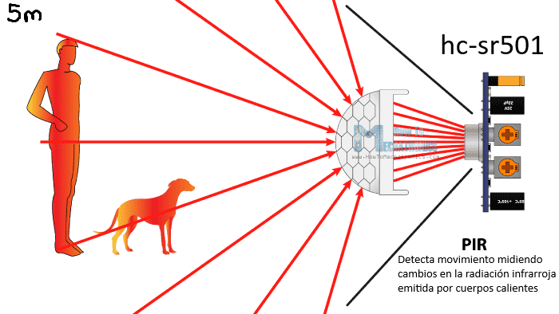

Slide 4
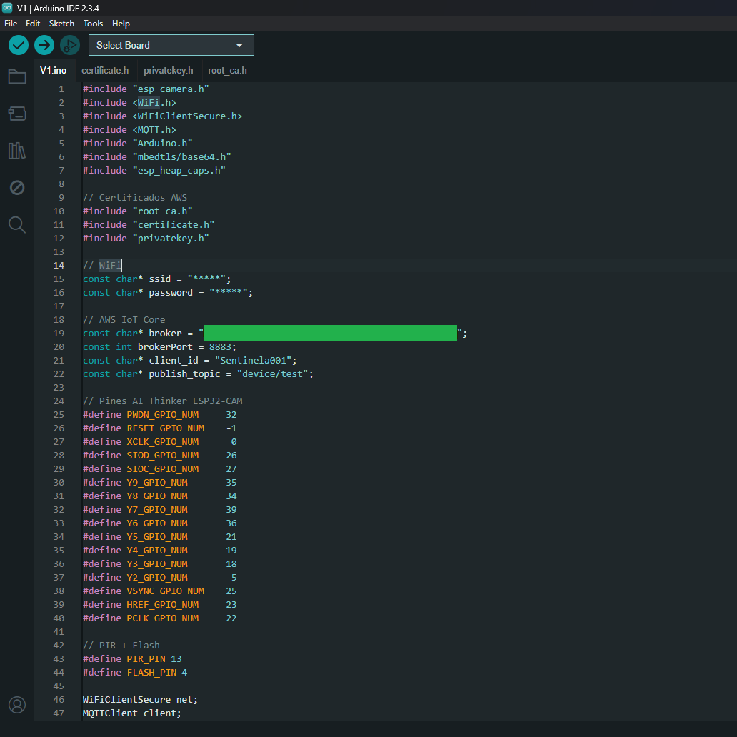
Firmware o algo
Para programar el esp32cam usamos Arduino IDE 2.3.4 con la librería oficial MQTT de
Joel Gaehwiler para la comunicación con IoT Core
Funciona el siguiente driver
CP210xVCPInstaller_x64
En mi laptop de juan piero y
el driver CH341SER en la pc de duilio

Slide 5
PRUEBAS CON LA CAMARA SIN FLASH VS CON FLASH

Slide 6



Slide 7


Slide 8


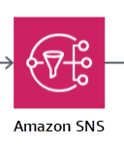





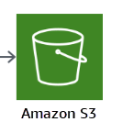

AWS IOT CORE
SERVICIOS DE AMAZON USADOS COMO NUBE DEL SISTEMA
PERMISOS IAM

Slide 9
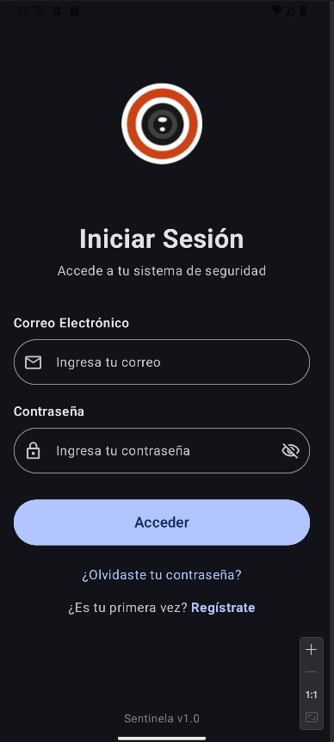
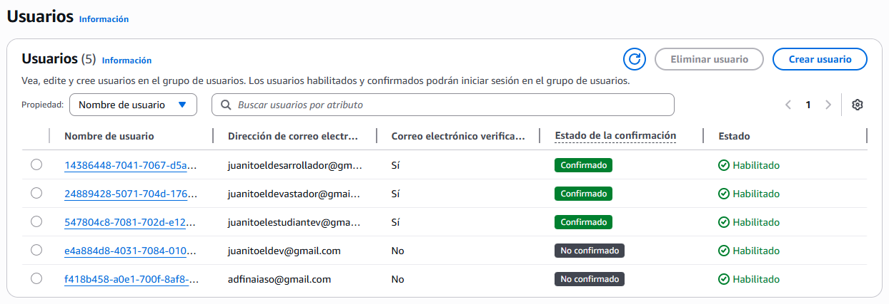
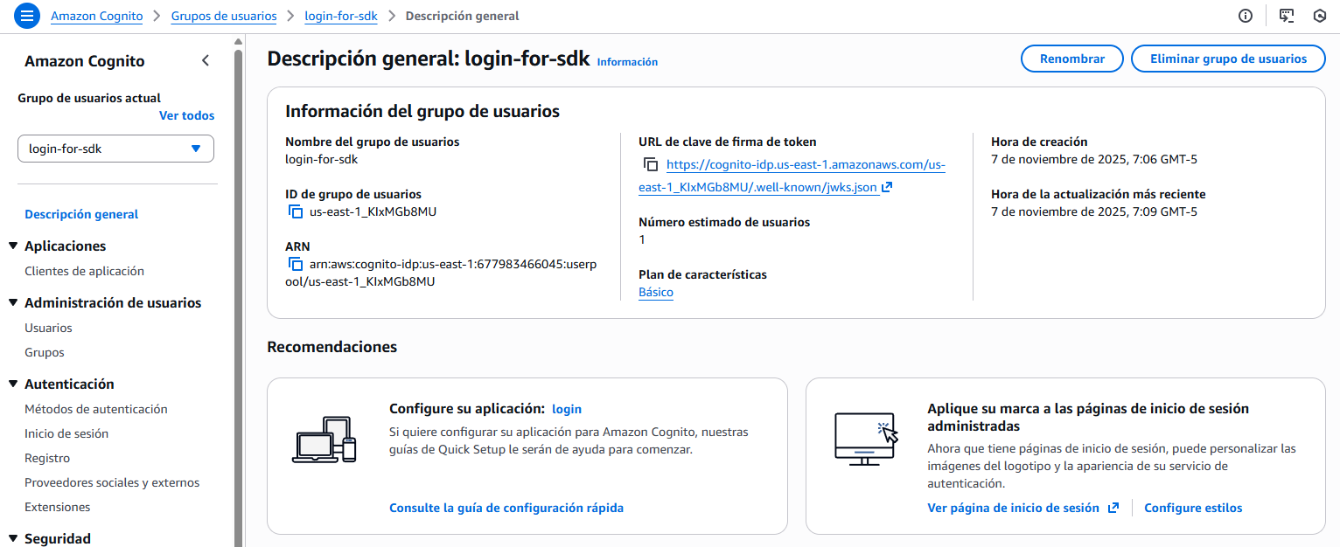

Slide 10
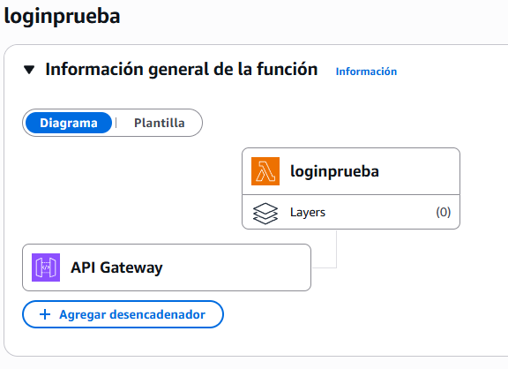
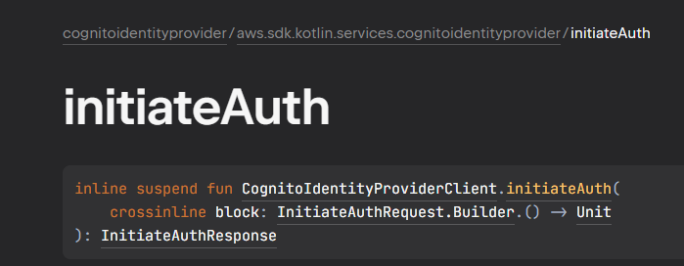
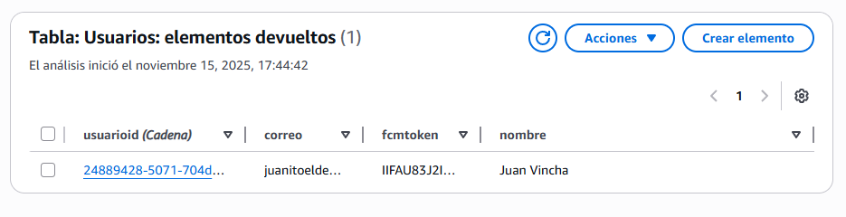

Slide 11
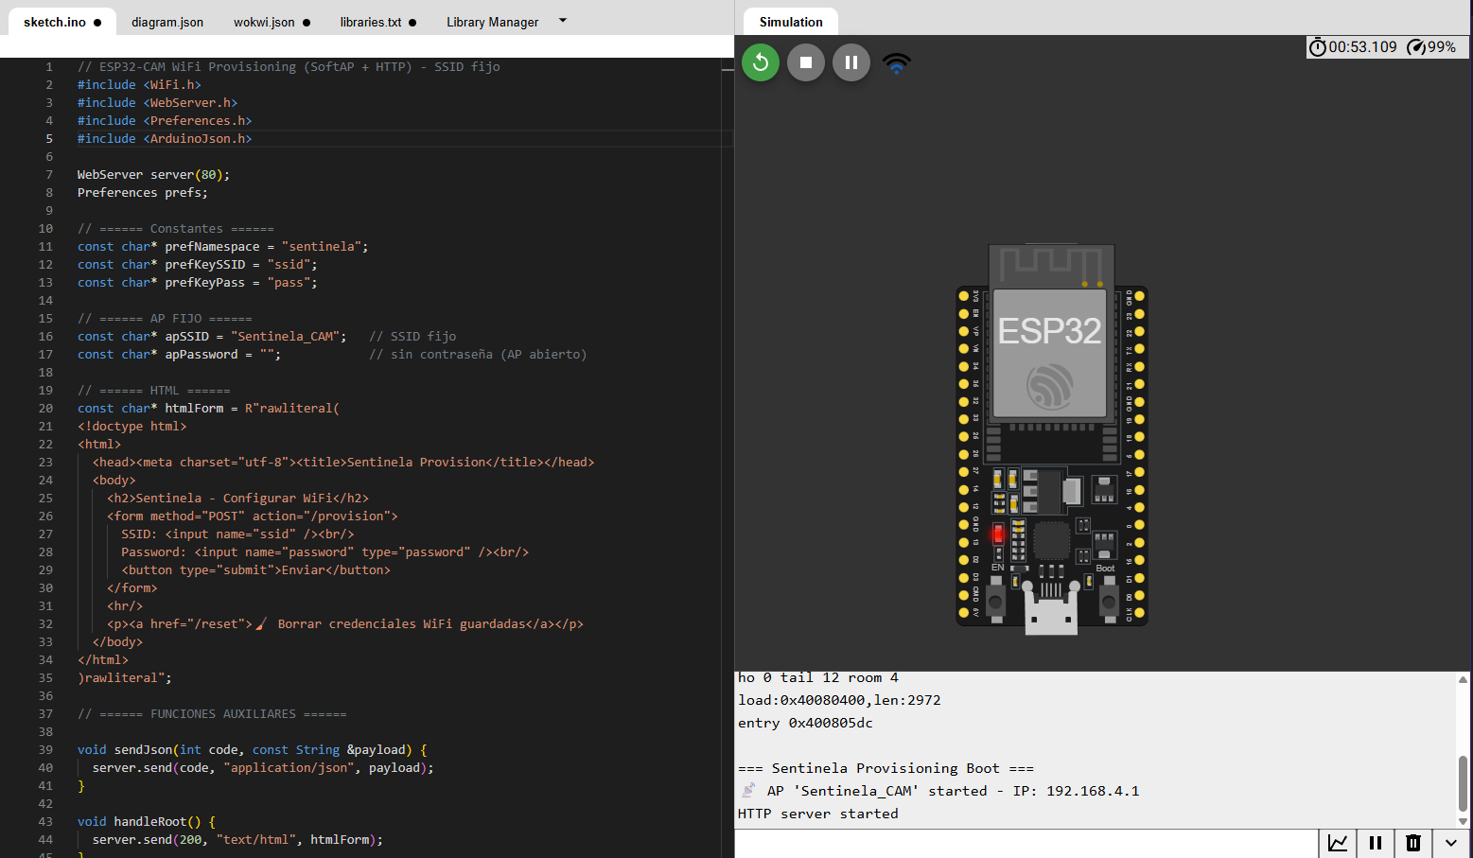
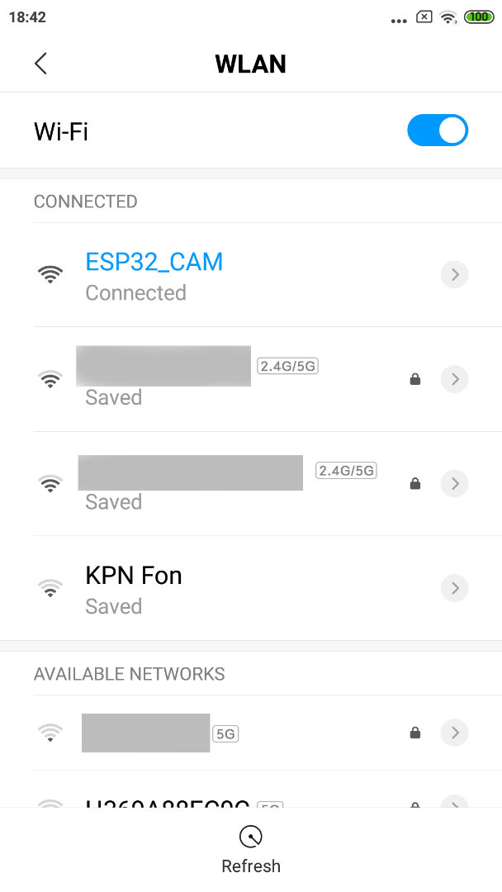
https://wokwi.com/projects/320964045035274834 (simulación sta)

Slide 12
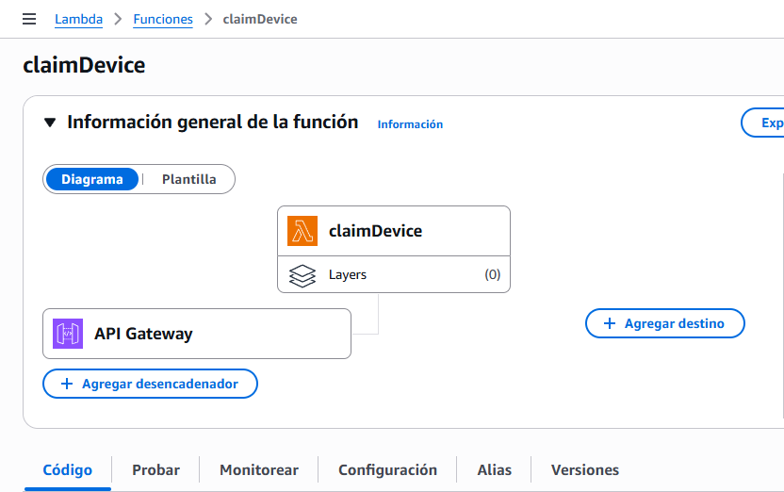
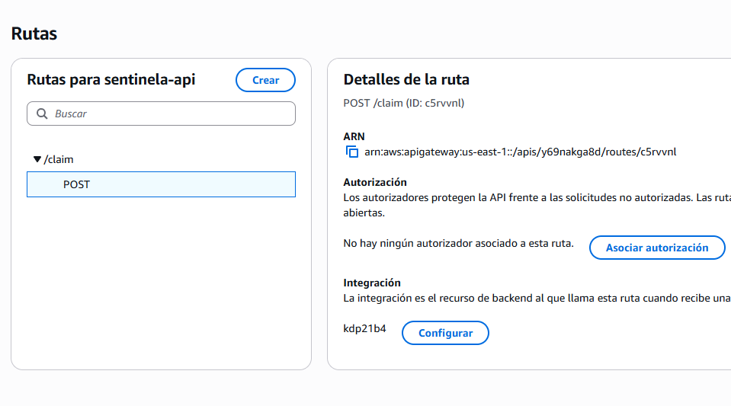

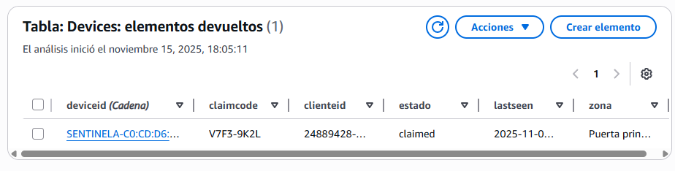

Slide 13
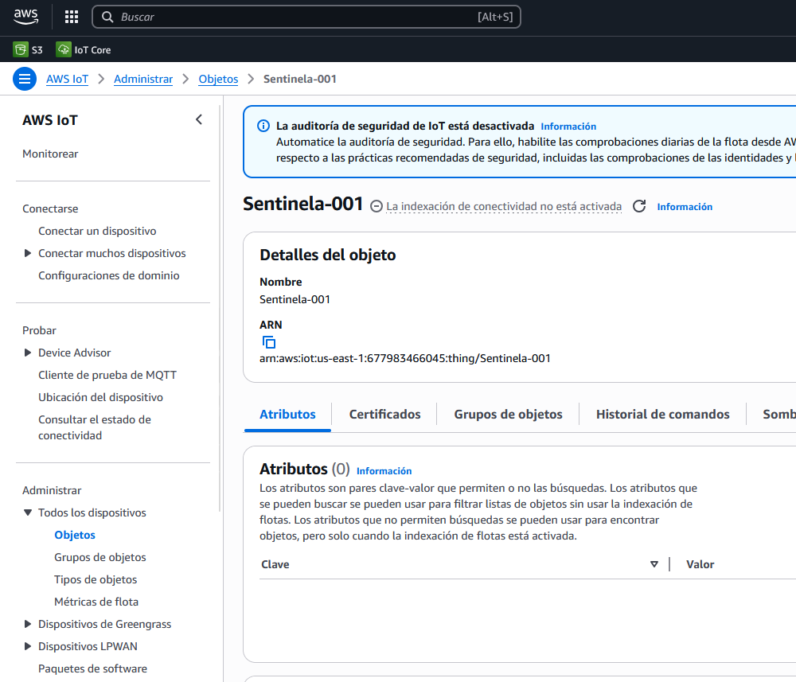
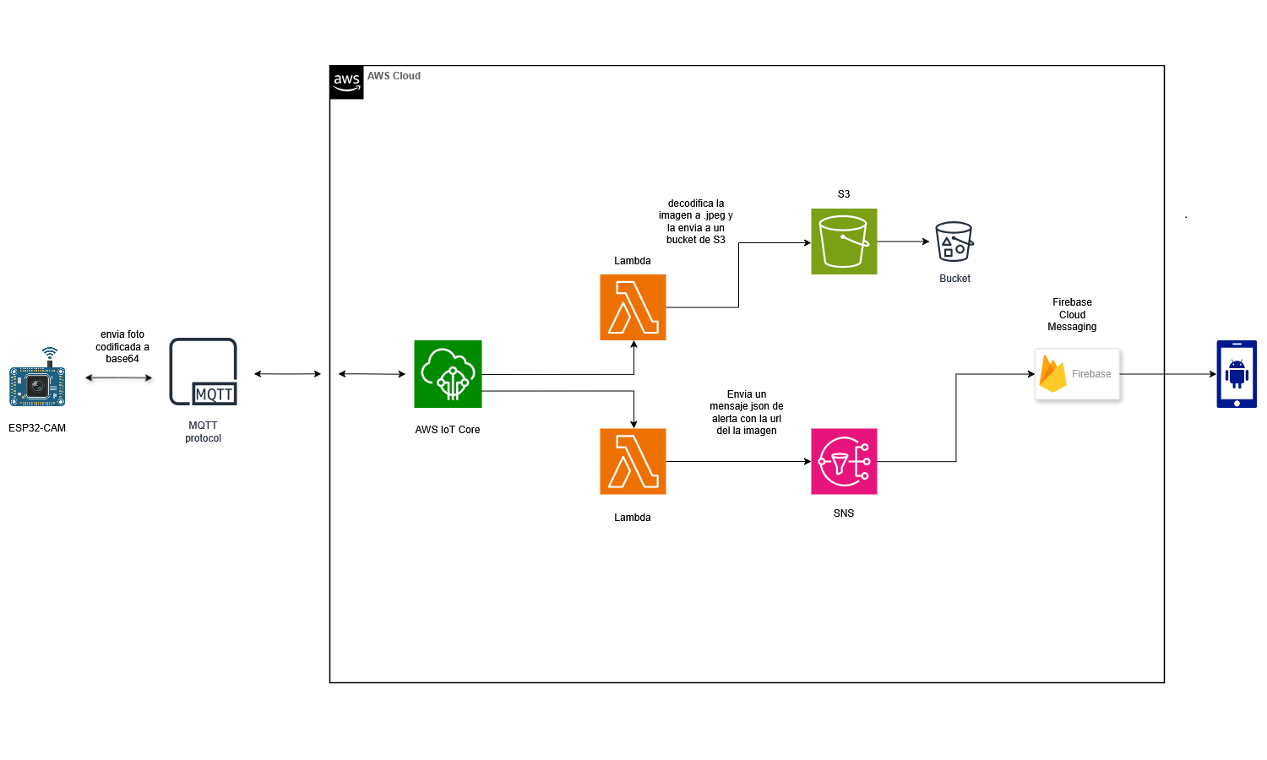
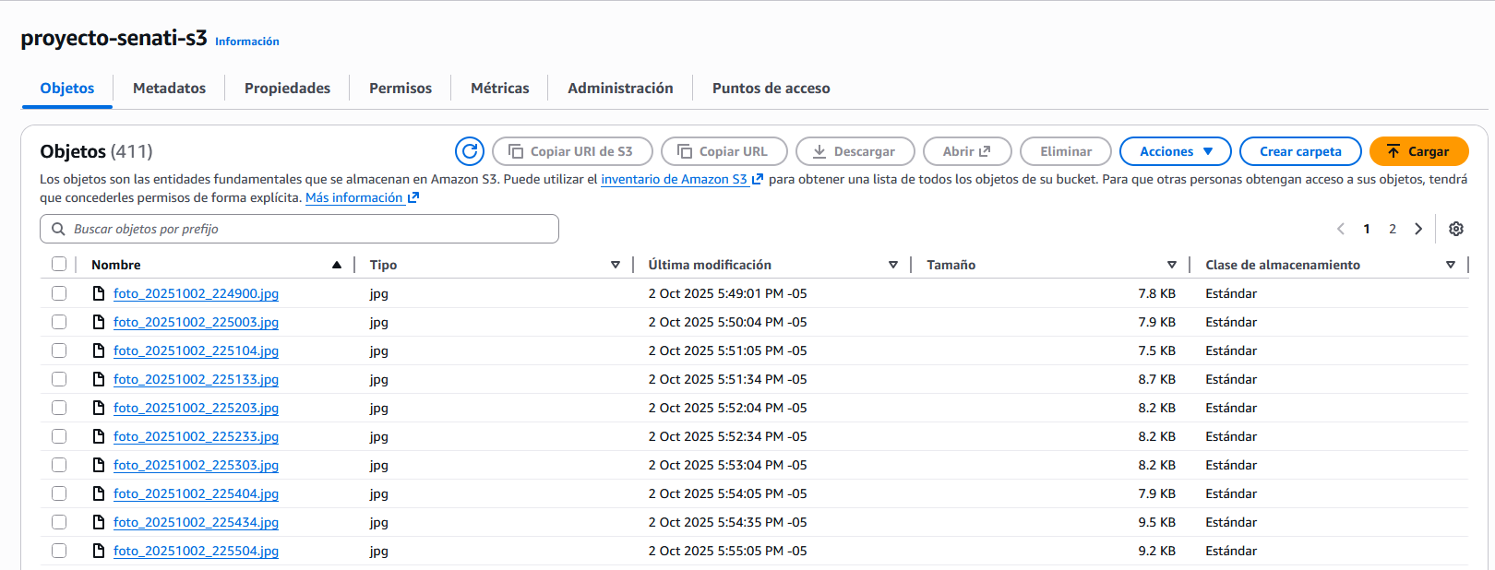

Slide 14
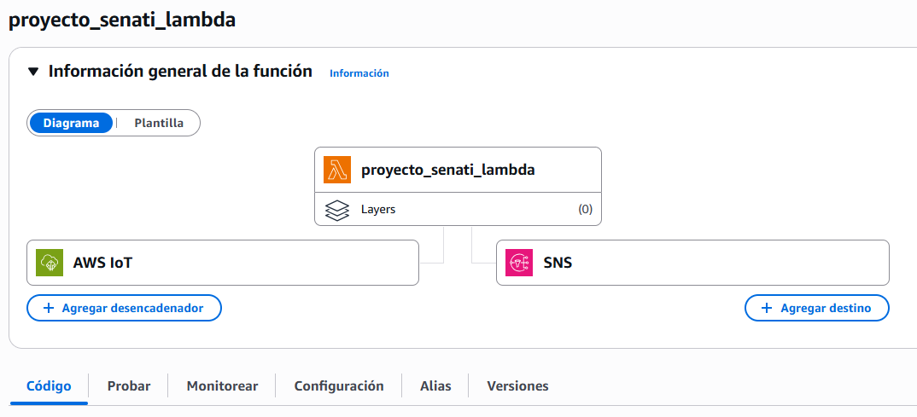

Slide 15
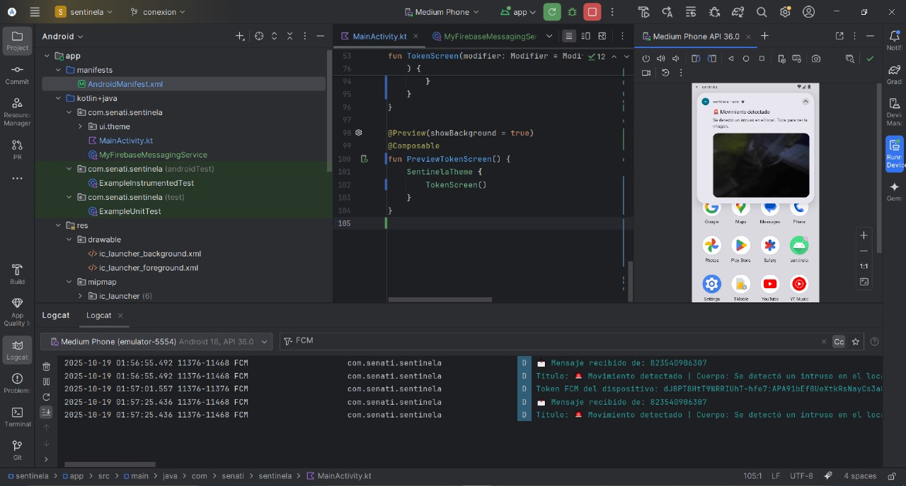
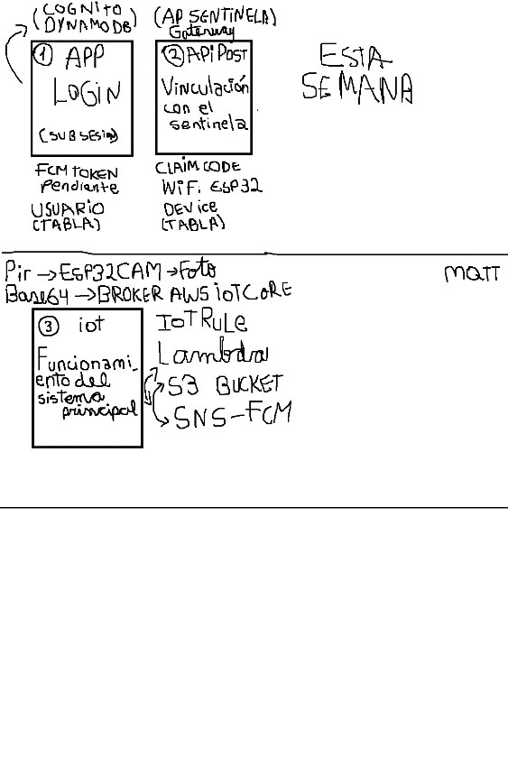

Slide 16
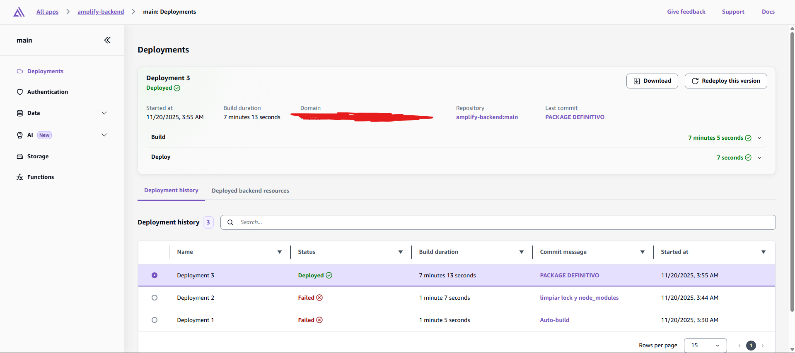

Slide 17
TECNOLOGIAS :
ANDROID STUDIO API 26.0 (8.0)
KOTLIN ULTIMA VERSION 2.2.21
SDK FOR AMPLIFY
AMAZON WEB SERVICES
COMPONENTES DEL HARDWARE MAS IMPORTANTES :
ESP32CAM Y SENSOR PIR
2.2.21ARDUINO IDE 2.3.4 (C++)
PYTHON EN LAMBDA
TYPESCRIPT PARA AMPLIFY
GITHUB PARA EL CONTROL DE VERSIONES

